Slide 1
วิทยาการคำนวณ
ชั้นมัธยมศึกษาปีที่ 2
กลุ่มสาระการเรียนรู้วิทยาศาสตร์
หน่วยการเรียนรู้ที่ 1
หน่วยการเรียนรู้ที่ 2
หน่วยการเรียนรู้ที่ 3
หน่วยการเรียนรู้ที่ 4
Slide PowerPoint_สื่อประกอบการสอน
บริษัท อักษรเจริญทัศน์ อจท. จำกัด : 142 ถนนตะนาว เขตพระนคร กรุงเทพฯ 10200
Aksorn CharoenTat ACT.Co.,Ltd : 142 Tanao Rd. Pranakorn Bangkok 10200 Thailand
โทรศัพท์ : 02 622 2999 โทรสาร : 02 622 1311-8 webmaster@aksorn.com / www.aksorn.com

Slide 2
4
หน่วยการเรียนรู้ที่
การใช้เทคโนโลยีสารสนเทศอย่างปลอดภัย
ตัวชี้วัด
ใช้เทคโนโลยีสารสนเทศอย่างปลอดภัย มีความรับผิดชอบ สร้างและแสดงสิทธิในการเผยแพร่ผลงาน
Notes:
2

Slide 3
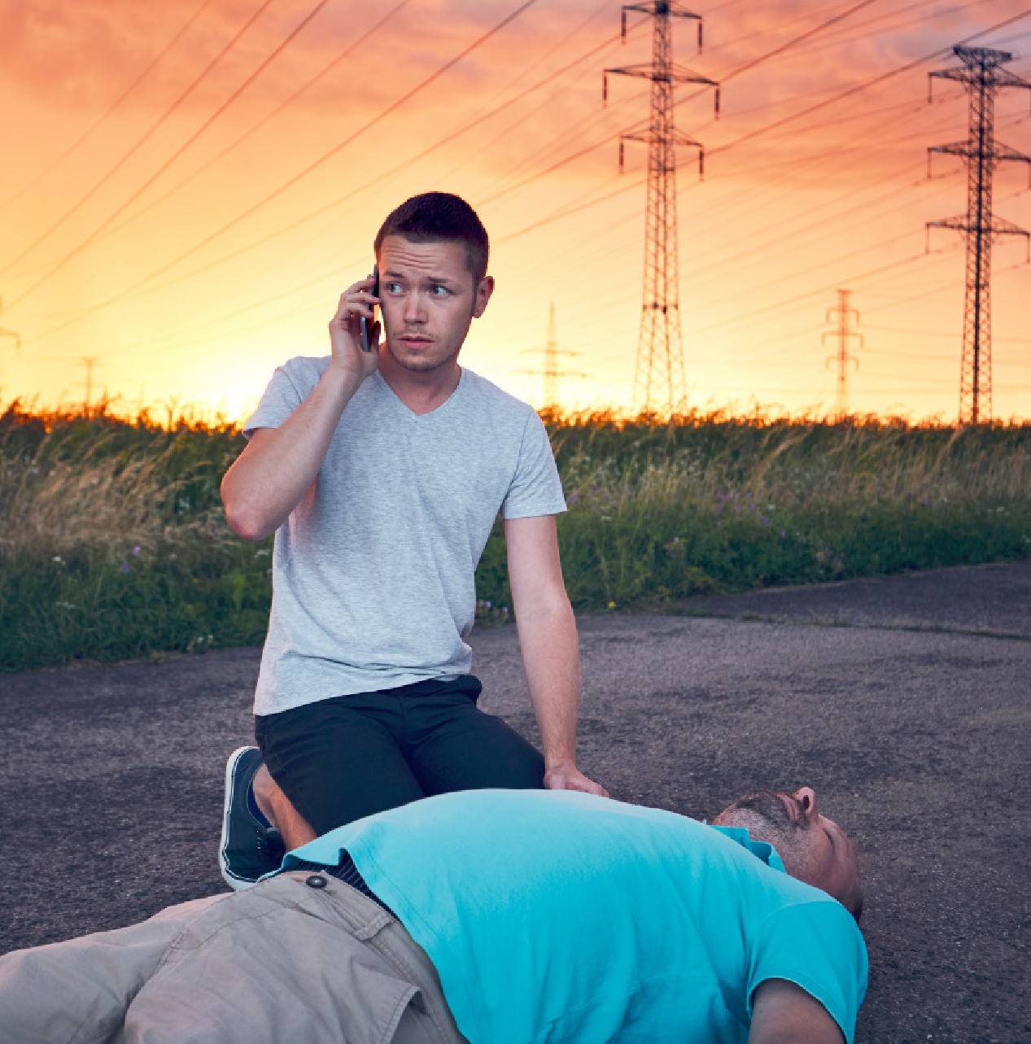
การใช้เทคโนโลยีสารสนเทศ
คุณประโยชน์จากการใช้เทคโนโลยีสารสนเทศ
อำนวยความสะดวก
เป็นแหล่งความบันเทิง
ประหยัดเวลาและค่าใช้จ่าย
จัดการทรัพยากรต่าง ๆ ได้ดีขึ้น
เกิดคุณภาพชีวิตที่ดีขึ้น

Slide 4
การใช้เทคโนโลยีสารสนเทศ
โทษจากการใช้เทคโนโลยีสารสนเทศ
ปัญหาการติดเกม
ปัญหาการละเมิดลิขสิทธิ์
ปัญหาสังคมเสื่อมโทรม
ปัญหาอาชญากรรมข้อมูล

Slide 5
การปฏิบัติตนเมื่อพบเนื้อหาที่ไม่เหมาะสม
การพนันหรือสื่อลามกอนาจาร
แจ้งผู้ใหญ่หรือเจ้าหน้าที่ที่เกี่ยวข้อง
ไม่โอนเงินให้ผู้อื่น โดยเฉพาะเมื่อมีการนำผลตอบแทนมาจูงใจ
ติดตั้งโปรแกรมบล็อกเว็บไซต์แปลกปลอมและตั้งค่าความปลอดภัย

Slide 6
การปฏิบัติตนเมื่อพบเนื้อหาที่ไม่เหมาะสม
การหลอกลวงหรือข่มขู่
ไม่เปิดเผยข้อมูลส่วนตัว ครอบครัว หรือคนรู้จัก แก่ผู้อื่น
ไม่เปิดอ่านอีเมลหรือข้อความจากคนไม่รู้จัก
เมื่อพบข้อความข่มขู่ คุกคาม หรือการให้โอนเงิน ให้รีบแจ้งผู้ใหญ่ทันที

Slide 7
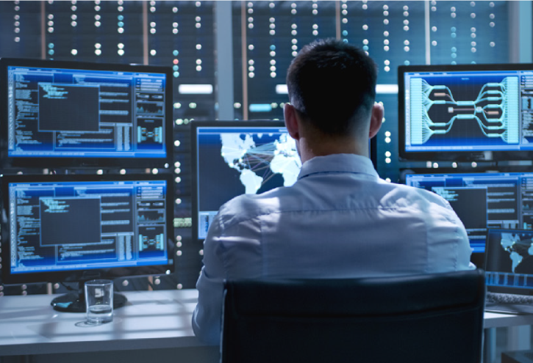
ความรับผิดชอบต่อการใช้งานเทคโนโลยีสารสนเทศ
1
2
3
ความรับผิดชอบต่อตนเอง
ความรับผิดชอบต่อบุคคลอื่น
ความรับผิดชอบต่อสังคม
ไม่ติดตั้งซอฟต์แวร์ผิดกฎหมาย
ไม่แจกจ่ายข้อมูลส่วนตัว
ไม่เข้าเว็บไซต์ที่ไม่เหมาะสม
หมั่นตรวจสอบดูแลระบบคอมพิวเตอร์ของตนเอง
ไม่พยายามใช้งานบัญชีผู้อื่น
ไม่คัดลอกผลงานผู้อื่น
ไม่หลอกลวงข่มขู่ด้วยข้อมูลใด ๆ
ไม่ส่งต่ออีเมลหรือข้อมูลที่ไม่เหมาะสม
ปฏิบัติตามกฎระเบียบขององค์กร
ไม่เข้าถึงเครือข่ายที่ไม่ได้รับอนุญาต
ไม่เปิดอีเมลหรือไฟล์จากแหล่งที่ไม่รู้จัก
ไม่นำข้อมูลขององค์กรไปเผยแพร่

Slide 8
ทรัพย์สินทางปัญญา
“ผลงานอันเกิดจากความคิดสร้างสรรค์ของมนุษย์”
1
ลิขสิทธิ์
2
สิทธิบัตร

Slide 9
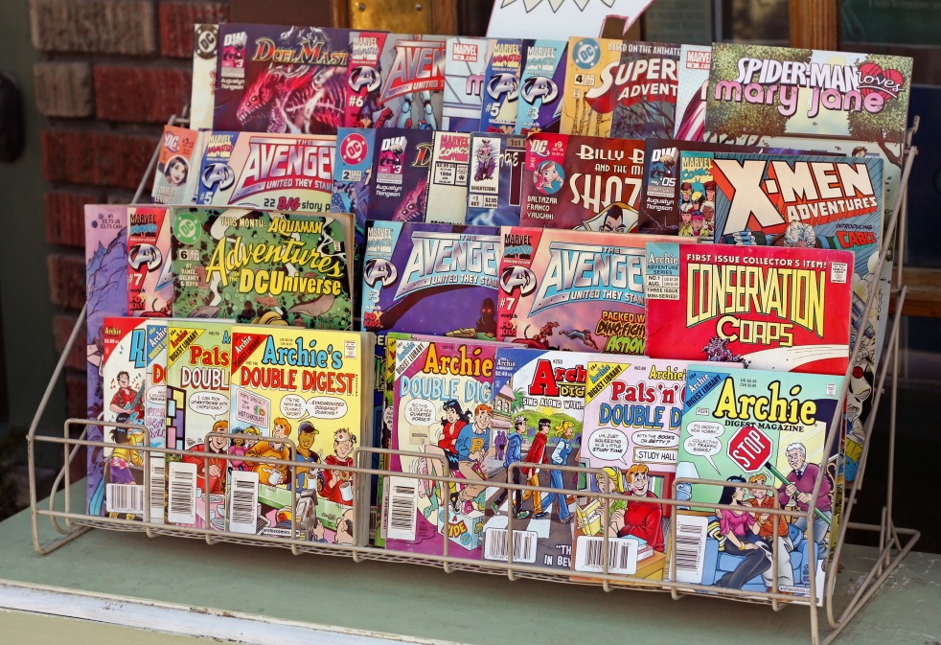
ทรัพย์สินทางปัญญา
1
ลิขสิทธิ์
“สิทธิที่กฎหมายรับรองให้ผู้สร้างสรรค์กระทำการใด ๆ เกี่ยวกับงานที่ตนได้ทำขึ้น”
ทำซ้ำหรือดัดแปลงใหม่
เผยแพร่ต่อสาธารณชน
ให้เช่าต้นฉบับหรือสำเนางาน
ให้ประโยชน์อันเกิดจากลิขสิทธิ์แก่ผู้อื่น
อนุญาตให้ผู้อื่นใช้สิทธิ

Slide 10
ทรัพย์สินทางปัญญา
1
ลิขสิทธิ์
ใครคือเจ้าของลิขสิทธิ์ ?
1
ผู้สร้างสรรค์งาน
4
ผู้ดัดแปลง
2
ผู้สร้างสรรค์ในฐานะพนักงานหรือลูกจ้าง
5
หน่วยงานของรัฐหรือท้องถิ่น
3
ผู้ว่าจ้าง ในกรณีว่าจ้างผู้อื่นสร้างสรรค์งาน
6
ผู้รับโอนลิขสิทธิ์

Slide 11
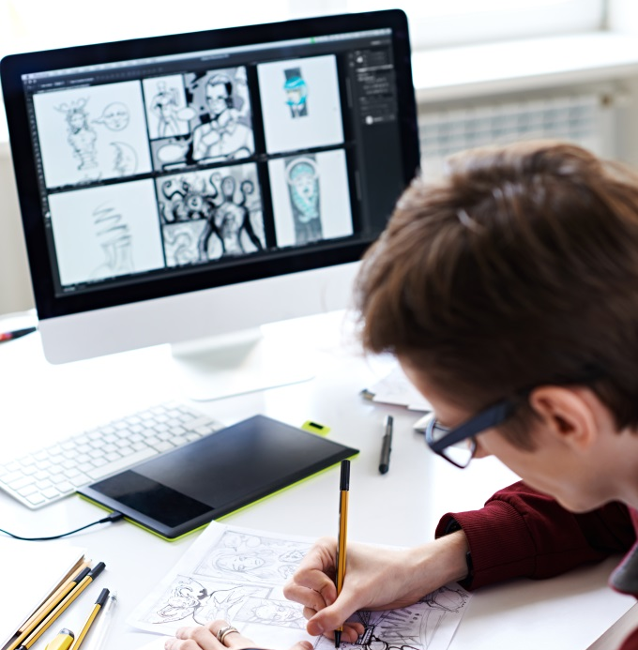
ทรัพย์สินทางปัญญา
1
ลิขสิทธิ์
การได้มาซึ่งสิทธิ์
สิทธิ์ในลิขสิทธิ์เกิดขึ้นทันที นับตั้งแต่สร้างสรรค์ผลงาน โดยไม่ต้องจดทะเบียน
มีอายุการคุ้มครองต่อไปอีก 50 ปี นับแต่ผู้สร้างสรรค์คนสุดท้ายเสียชีวิต
ให้ความคุ้มครองโดยอัตโนมัติแก่ทายาท

Slide 12
ทรัพย์สินทางปัญญา
2
สิทธิบัตร
“หนังสือที่รัฐออกให้เพื่อคุ้มครองการประดิษฐ์ หรือการออกแบบผลิตภัณฑ์”
1
สิทธิบัตรการประดิษฐ์
อายุ 20 ปี
2
สิทธิบัตรการออกแบบผลิตภัณฑ์
อายุ 10 ปี
3
อนุสิทธิบัตร (การประดิษฐ์ที่มีการปรับปรุงเพียงเล็กน้อย)
อายุ 6 ปี

Slide 13
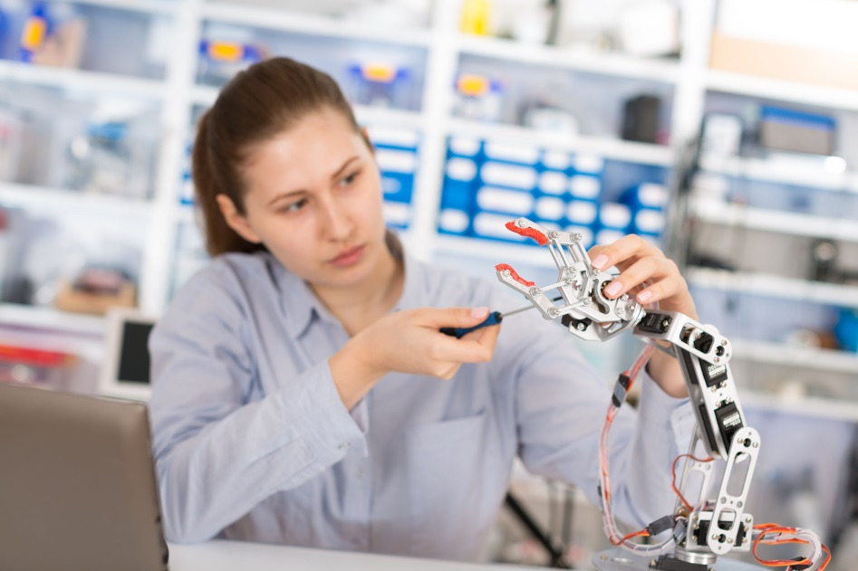
ทรัพย์สินทางปัญญา
2
สิทธิบัตร
เงื่อนไขในการขอรับสิทธิบัตรการประดิษฐ์และอนุสิทธิบัตร
เป็นสิ่งประดิษฐ์ใหม่
มีขั้นการประดิษฐ์ที่สูงขึ้น
มีประโยชน์ในการผลิตทางอุตสาหกรรม
ไม่ขัดต่อความสงบเรียบร้อยหรือศีลธรรมอันดี

Slide 14
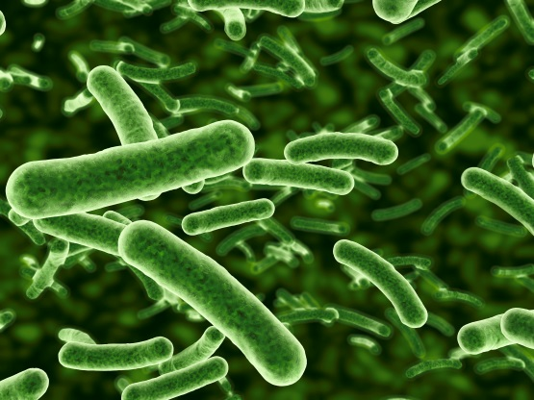
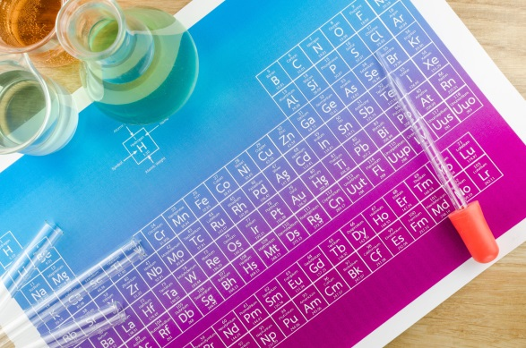
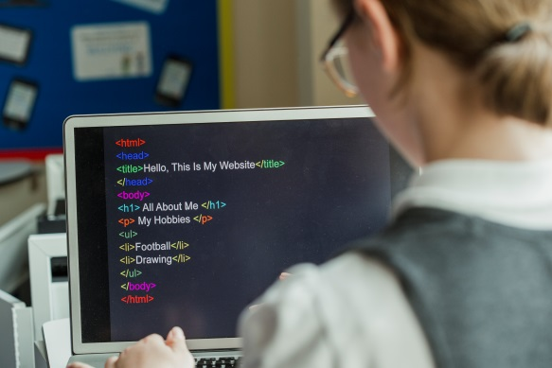
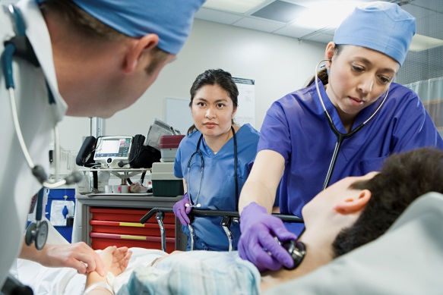
ทรัพย์สินทางปัญญา
2
สิทธิบัตร
การประดิษฐ์ที่ขอรับสิทธิบัตร/อนุสิทธิบัตรไม่ได้
จุลชีพ พืช สัตว์ ที่มีอยู่ตามธรรมชาติ
กฎเกณฑ์และทฤษฎี ทางวิทยาศาสตร์
และคณิตศาสตร์
ฐานข้อมูล โปรแกรมคอมพิวเตอร์
วิธีการวินิจฉัย บำบัด
หรือรักษาโรค

Slide 15
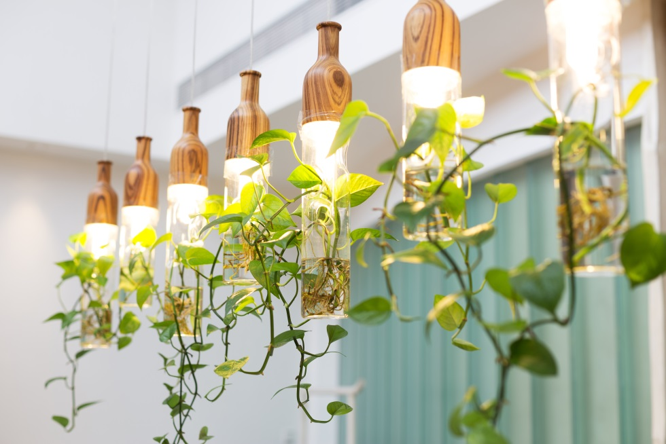
ทรัพย์สินทางปัญญา
2
สิทธิบัตร
เงื่อนไขในการขอรับสิทธิบัตรการออกแบบผลิตภัณฑ์
เป็นการออกแบบผลิตภัณฑ์ใหม่
สามารถนำไปใช้ประโยชน์ในการผลิตทางอุตสาหกรรม
หรือหัตถกรรมได้
ไม่ขัดต่อความสงบเรียบร้อย หรือศีลธรรมอันดี ของประชาชน

